Slide 1

T
I
C
T
A
C
T
O
E

Slide 2
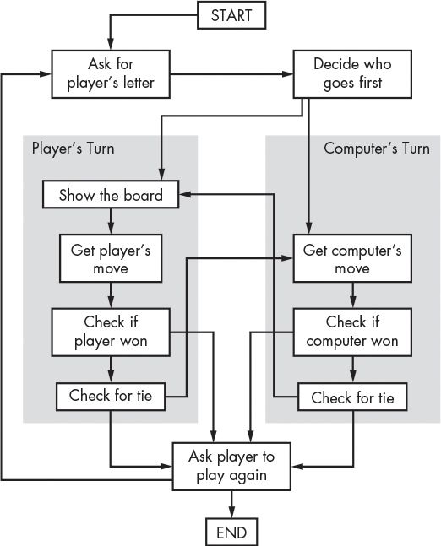
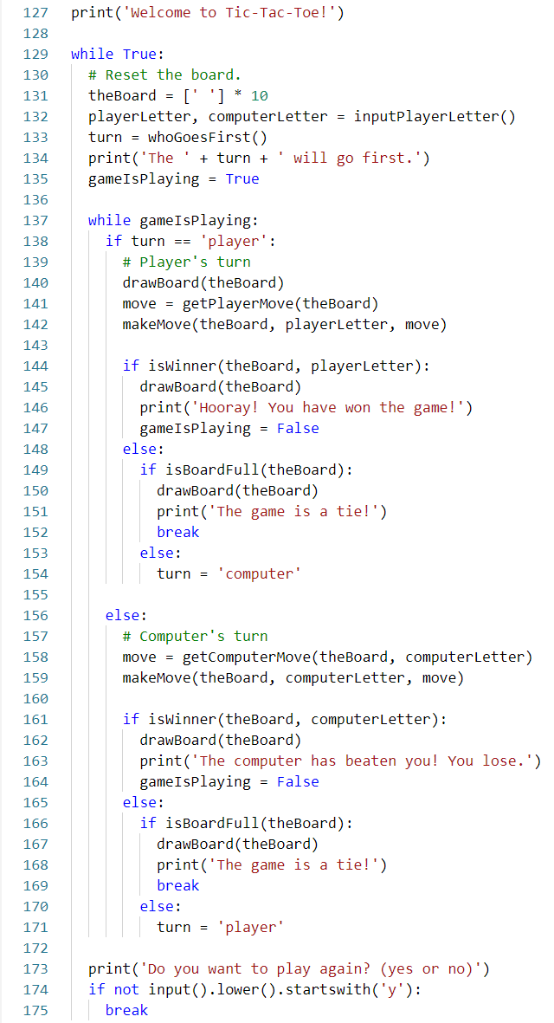
게임 루프
1 | 게임 시작
inputPlayerLetter whoGoesFirst
2 | Board
drawboard makeMove
3 | Player’s Turn
getplayerMove isSpaceFree
4 | Computer’s Turn
getComputerMove getBoardCopy chooseRandomMoveFromList
5 | 게임 결과
isWinner isBoardFull

Slide 3
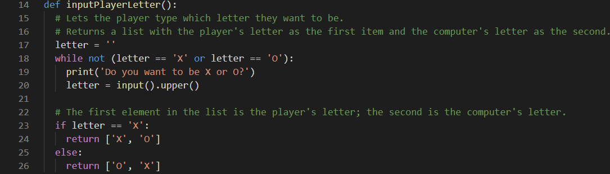
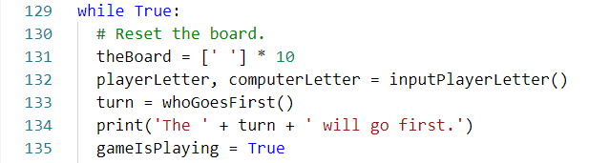
1 | inputPlayerLetter
플레이어가 X 또는 O를 선택하게 한다.
플레이어와 컴퓨터의 Letter을 반환하여 각각 playerLetter, computerLetter에 저장한다.

Slide 4
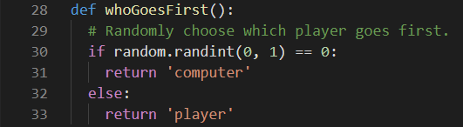
1 | whoGoesFirst
선공을 결정한다.
‘computer’ 또는 ‘player’을 무작위로 반환하여 turn에 저장하고 이를 기점으로 게임을 시작한다.

Slide 5
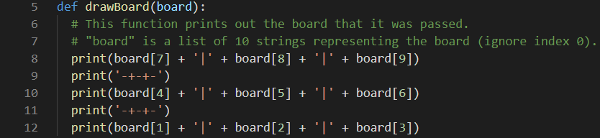
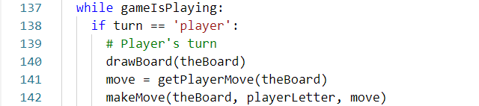

2 | drawBoard
보드를 그린다.
Board[7] | Board[8] | Board[9]
Board[4] | Board[5] | Board[6]
Board[1] | Board[2] | Board[3]
O | O | X
X | X | O
O | O | X
2 | makeMove
보드에 움직임을 표시한다.
 | O | O | X | X | X | O | O | O | X
[0] | [1] | [2] | [3] | [4] | [5] | [6] | [7] | [8] | [9]

Slide 6
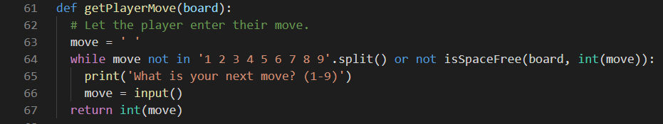

3 | getPlayerMove
플레이어의 턴!
숫자를 입력 받고, 그 위치에 Letter을 그릴 수 있으면 입력 받은 숫자를 정수로 형 변환 후 반환한다.
3 | isSpaceFree
공간이 비어 있으면 True를 반환한다.

Slide 7
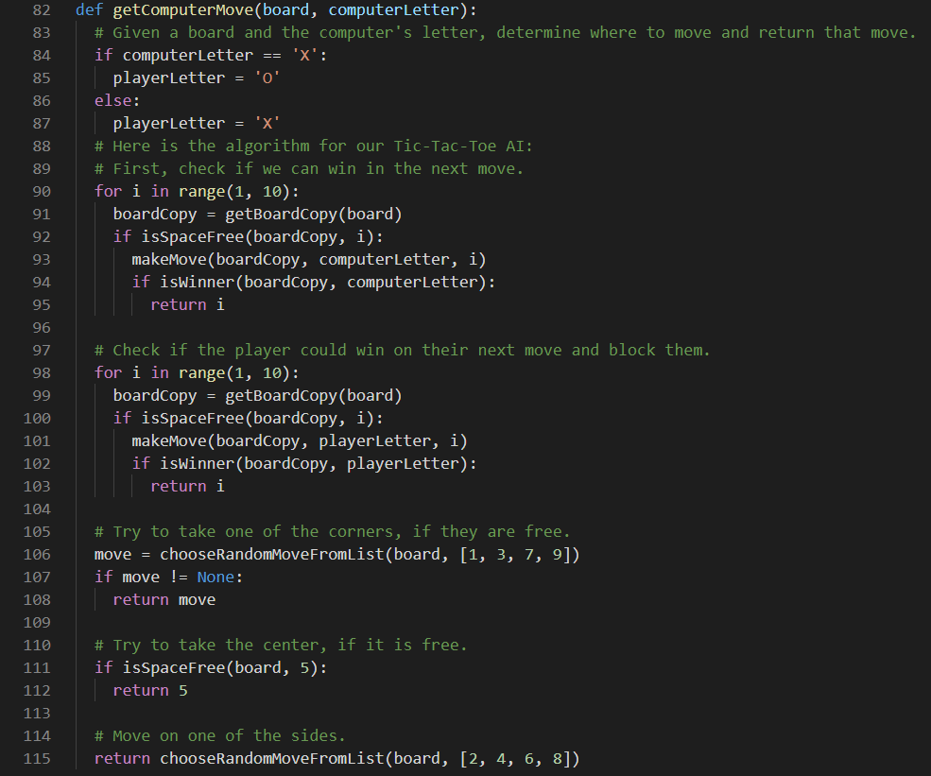
4 | getComputerMove
컴퓨터의 턴!
이번 턴에 승리할 수 있는가?
상대의 승리를 방해할 수 있는가?
Corners
Board[7] | Board[8] | Board[9]
Board[4] | Board[5] | Board[6]
Board[1] | Board[2] | Board[3]
Center
Sides

Slide 8
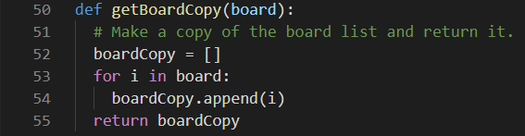
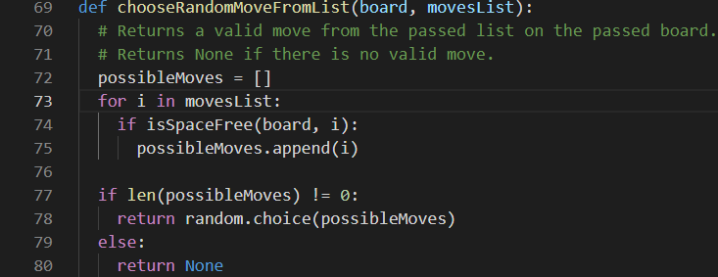
4 | getBoardCopy
컴퓨터의 턴에 작업할 보드를 복사
4 | chooseRandomMoveFromList
Corners 또는 Sides의 경우에 무작위 값을 도출한다.

Slide 9
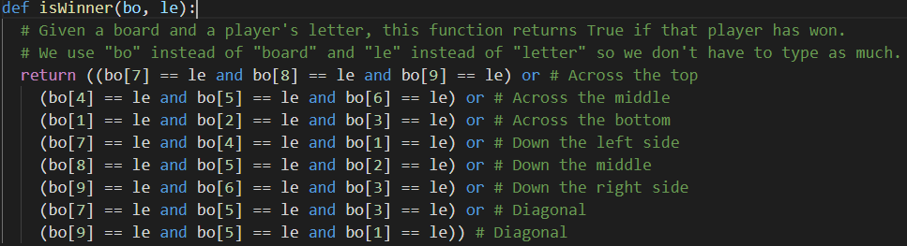


5 | isWinner
승리 조건 : 한 줄 완성
한 줄을 완성할 수 있는 8가지의 경우의 수 중 하나라도 만족하면 True를 반환한다.

Slide 10
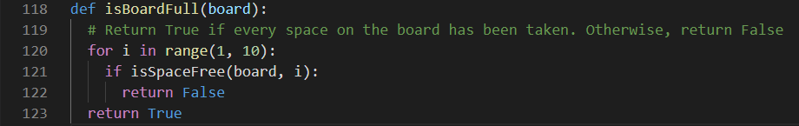
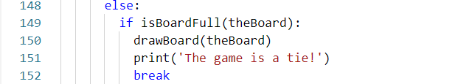
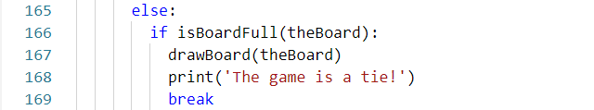
5 | isBoardFull
무승부 조건 : 완성된 줄 없이 모든 칸이 채워진다.
모든 칸이 채워져 있으면 True를 반환한다.

Slide 11
PYGAME

